Slide 1


Гласные звуки и буквы на каникулах
Подготовила учитель-логопед
ГБОУ г. Москва Школа 1368 (ОП3)
Гусева Ольга Александровна

Slide 2
А
О
У
И
Ы
Э

Slide 3
Архангельск

Slide 4
А

Slide 5
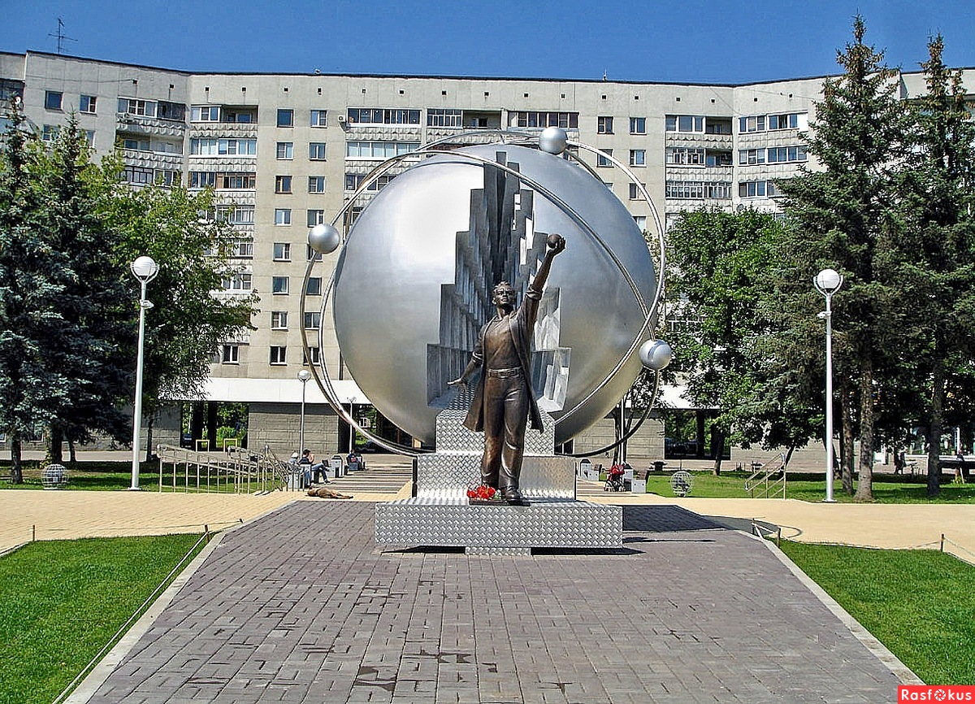
Обнинск

Slide 6
О

Slide 7
Улан – Удэ

Slide 8
У

Slide 9
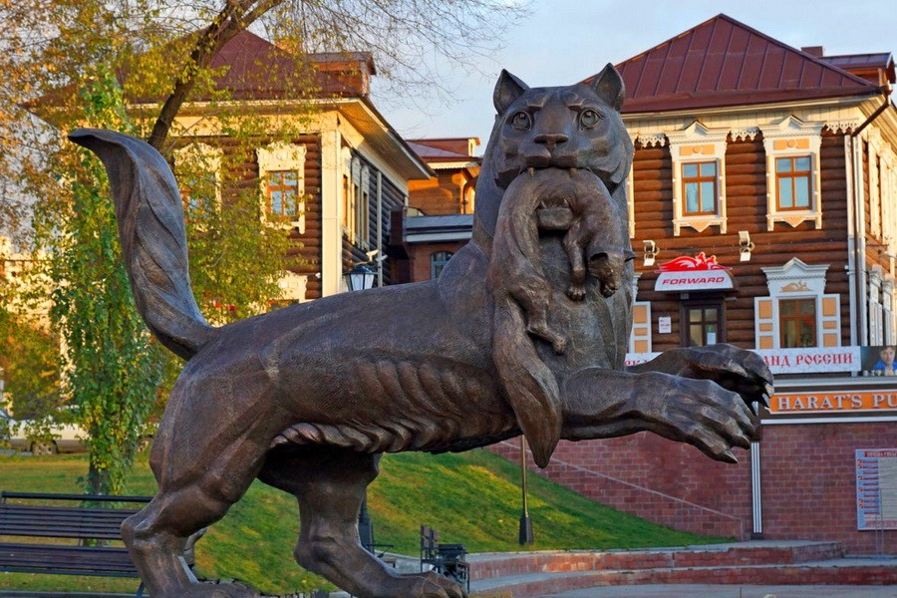
Иркутск

Slide 10
И

Slide 11
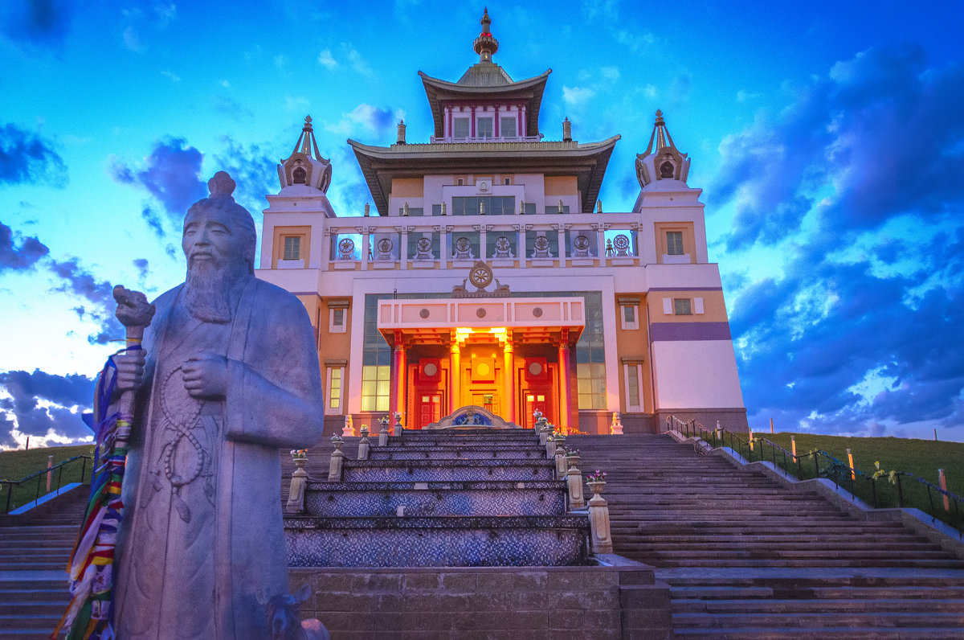
Элиста

Slide 12
Э

Slide 13
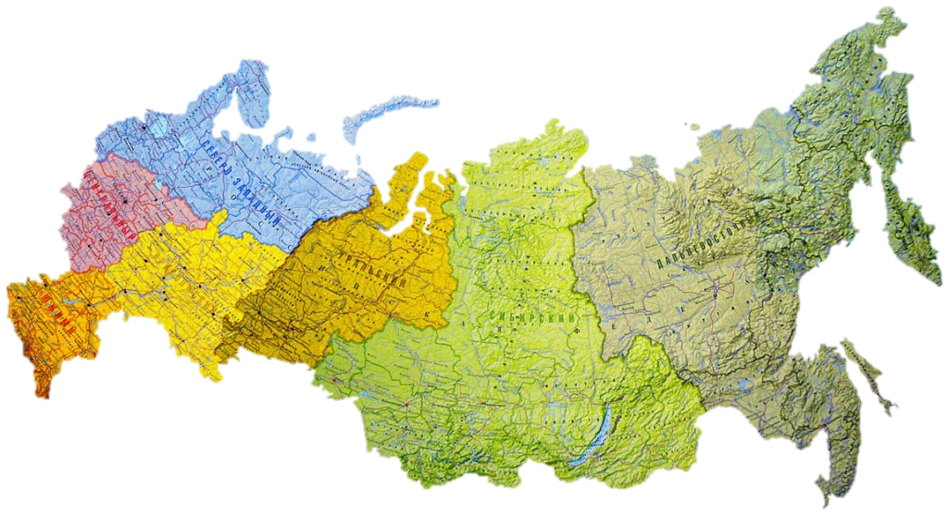

Slide 14
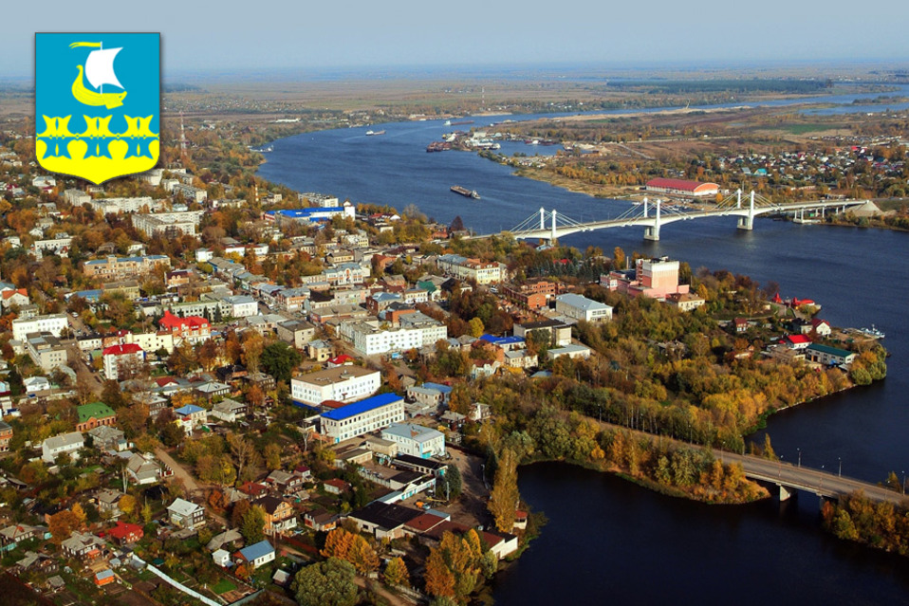

Slide 15
Ы

Slide 16
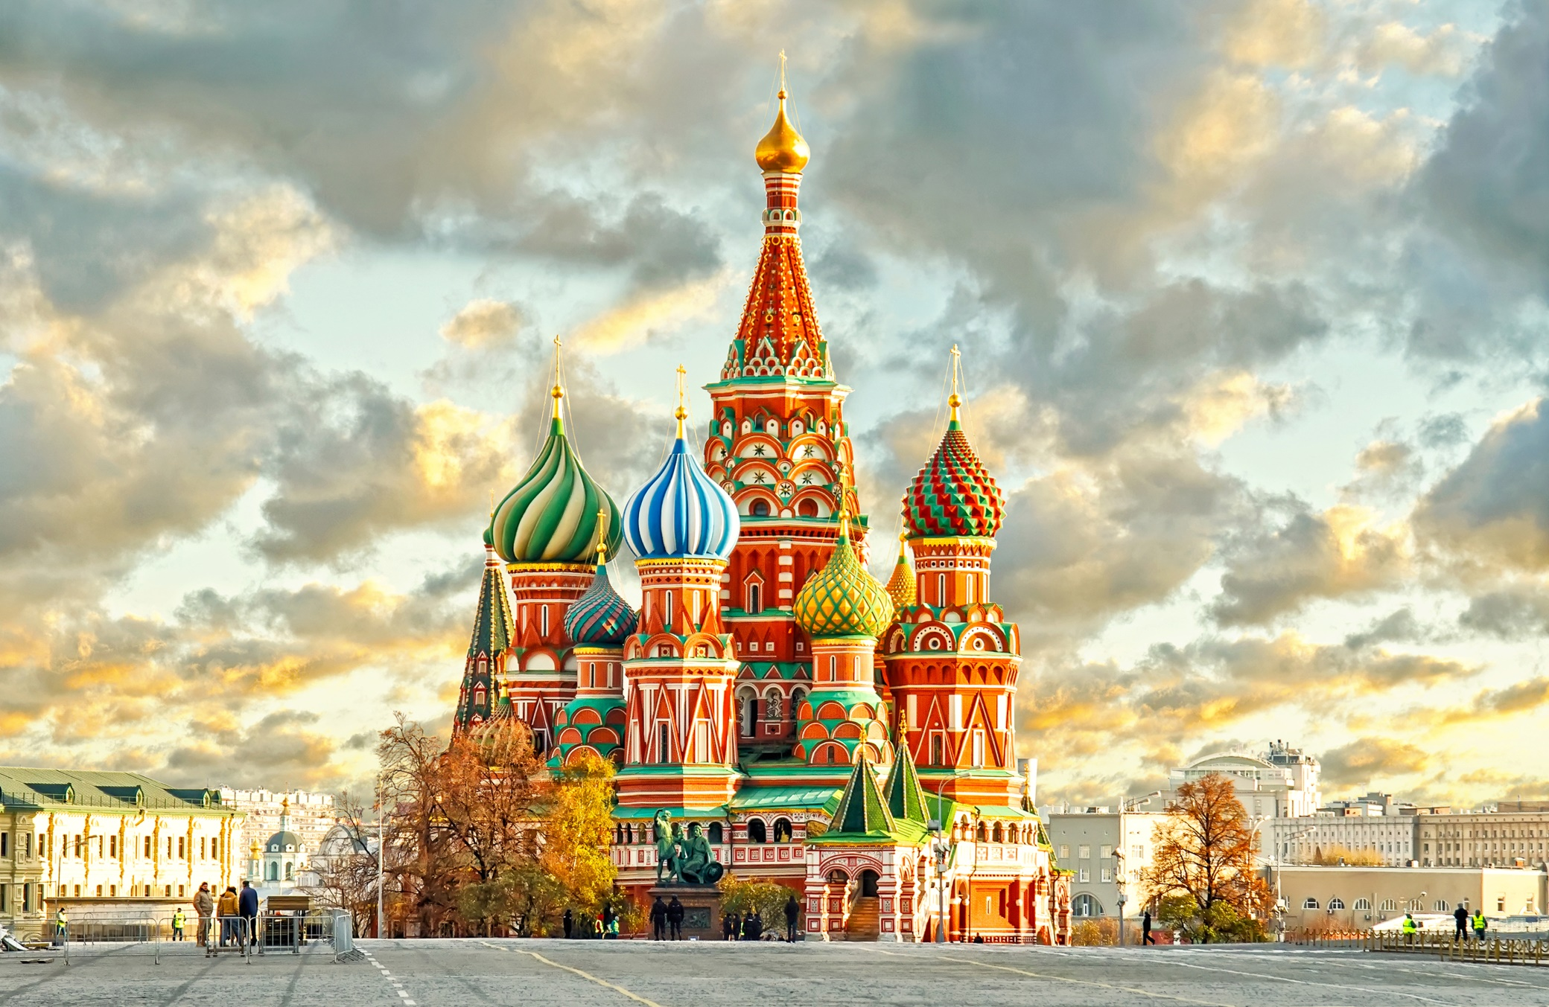
До новых встреч!

